Slide 1
以太共识算法

Slide 2
ethash
Ethash是目前以太坊1.0基于POW工作量证明的一个共识引擎（也叫挖矿算法）
前身是Dagger算法 & Hashimoto算法
通过IO限制来抵制专用矿机，挖矿设备平等，符合区块链的去中心化精神

Slide 3
Epoch & DAG
每30000个块为一个epoch，对应有一个DAG，大约1G大小，需要几个小时的时间来生成这个DAG
Ethash的POW计算hash需要依赖块头，nonce和DAG

Slide 4
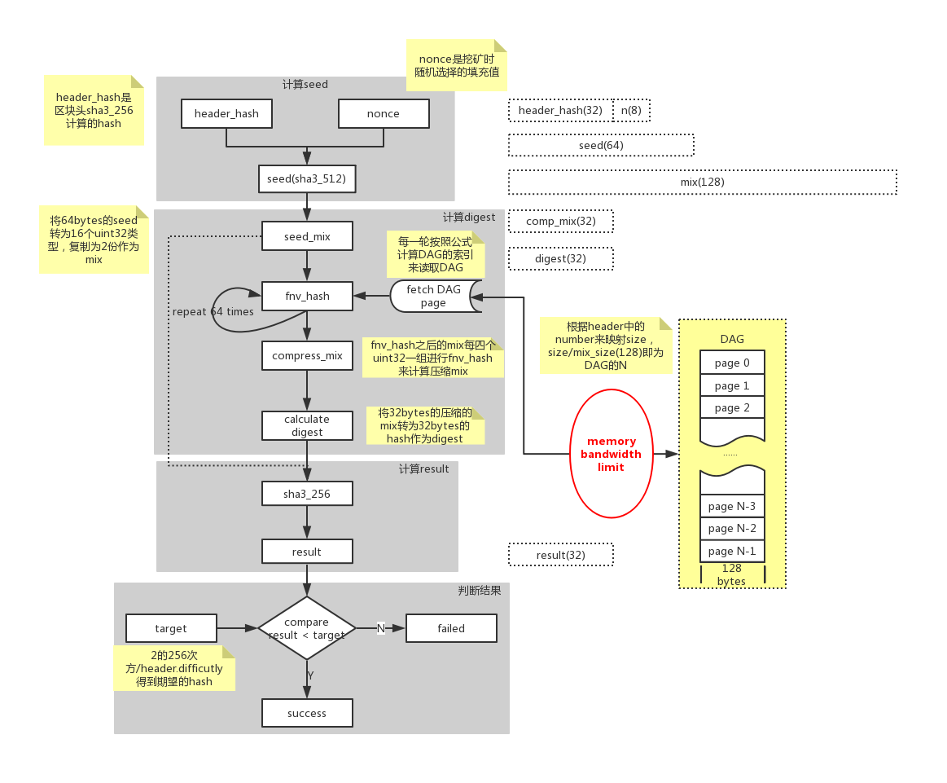
Ethash算法
1 区块头和nonce的hash作为seed
2 按照公式计算一个DAG的索引，根据索引从DAG中取数据，将取到的数据和seed进行fnv_hash作为新的seed
3 以上重复64轮
4 压缩后作为digest
5 将原始seed和digest的hash作为该区块头的hash
6将区块头hash和目标hash(2^256/difficulty)比较，如果小于目标hash则nonce值ok

Slide 5
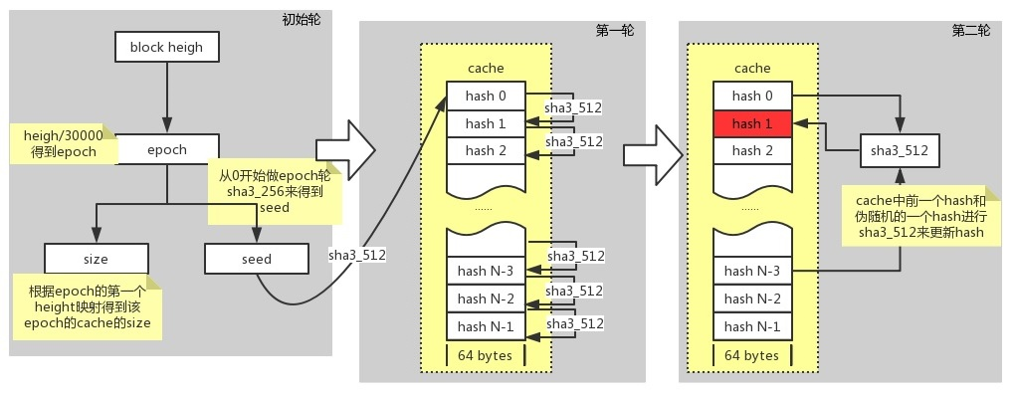
DAG的生成-Cache的生成
1. 生成当前epoch的seed
2. seed的hash为cache中第一个hash，后续每个hash均为前一个hash的hash
3. cache中的一个hash更新为其前一个hash和cache中伪随机索引的一个hash的hash，重复3轮

Slide 6
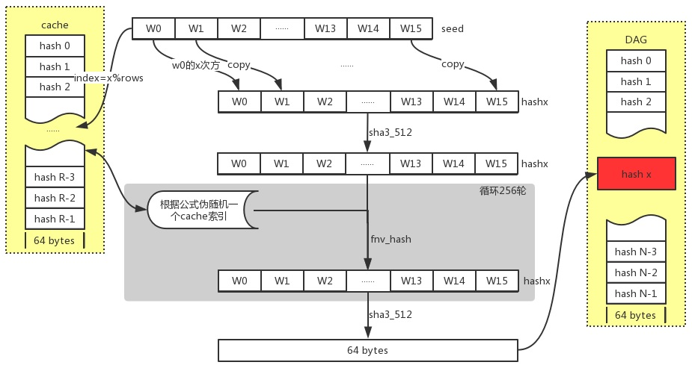
DAG的生成
以计算DAG索引为x处的hash（记为hashx)为例：
1. 从cache中取x%rows(rows为cache中hash总个数)的hash作为seed，共16个W（uint32）
2. 取seed hash的W0计算W0ˆx（W0的x次方）作为hashx的W0，将seed hash的其他W拷贝到hashx对应的W
3. 计算hashx的hash作为新的hashx
4. 根据公式在cache中伪随机索引一个hash和hashx计算fnv_hash作为新的hashx，循环256轮
5. 将hashx进行hash得到新的hashx即为DAG索引x处的hash

Slide 7
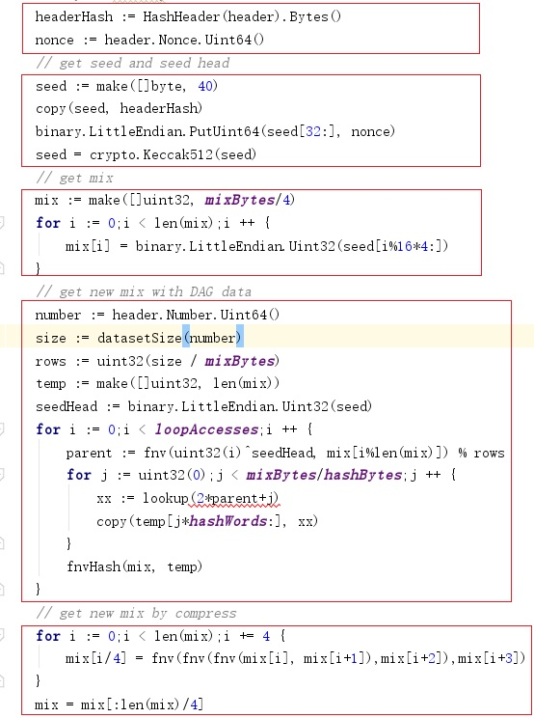
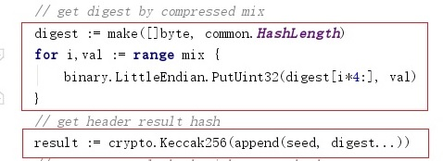
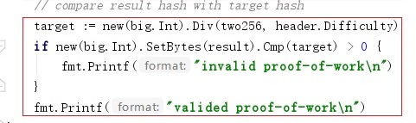
Ethash算法实现

Slide 8
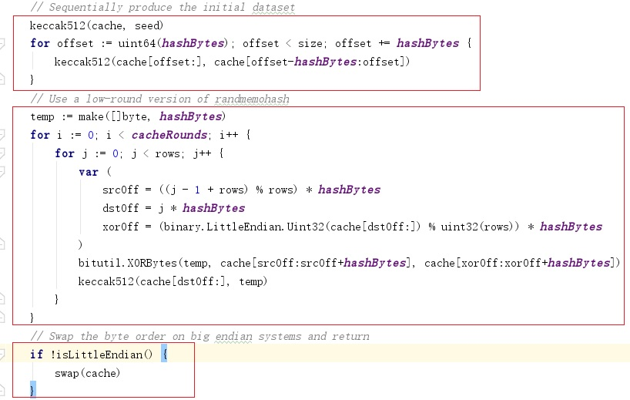

Cache生成的实现

Slide 9
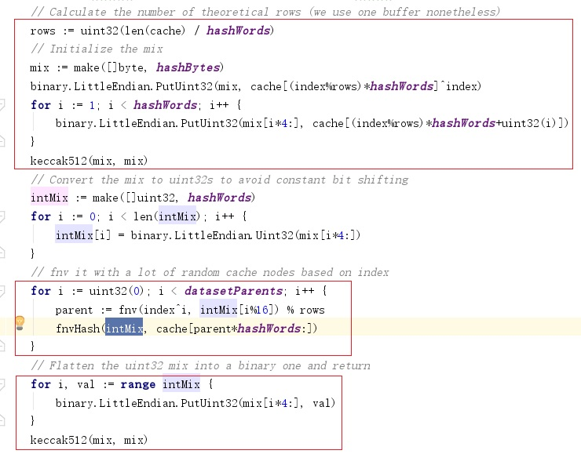
DAG生成的实现

